Slide 1
2026 2M RTP MTBF
Notes:
115/11/08

Slide 2
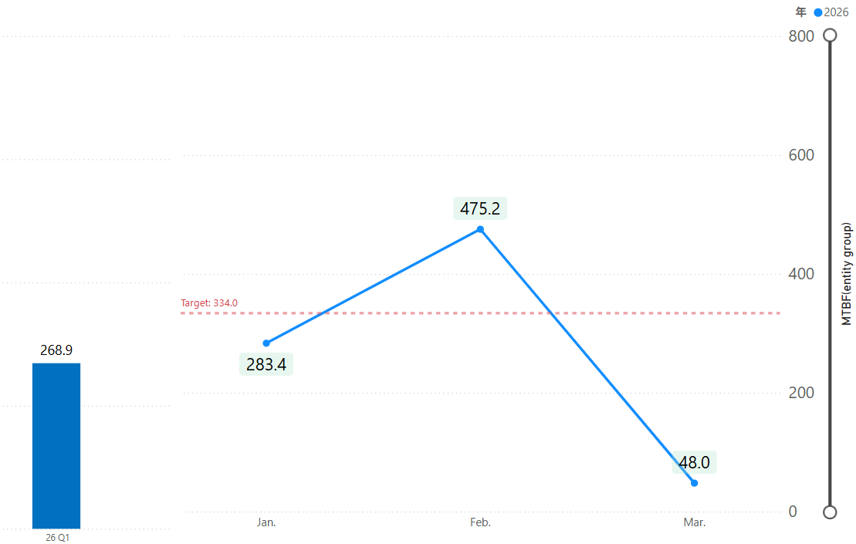
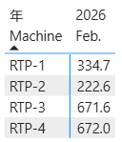
二、RTP 2M MTBF
2026/2M RTP MTBF： 475 > 334

Slide 3

二、RTP-1 2M MTBF 達標

Slide 4

二、RTP-2 2M MTBF 未達標

Slide 5
二、RTP-3 2M MTBF 達標

Slide 6

二、RTP-4 2M MTBF 達標

